Slide 1
PHÒNG GIÁO DỤC – ĐÀO TẠO QUẬN 5
TRƯỜNG TIỂU HỌC TRẦN BÌNH TRỌNG
Môn: TẬP ĐỌC
Tuần: 6
Bài: NỖI DẰN VẶT CỦA
AN-ĐRÂY-CA
Giáo viên: Ñoaøn Thò Thuùy Vaân

Slide 2
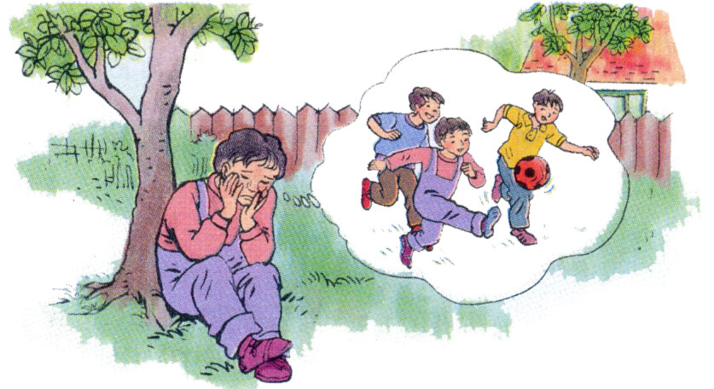

Slide 3
Tập đọc
Nỗi dằn vặt
của An – đrây – ca
Theo Xu – khôm – lin - xki

Slide 4
HOẠT ĐỘNG 1
LUYỆN ĐỌC

Slide 5
Bài đọc có thể chia làm mấy đoạn?
Bài này chia thành 3 đoạn:
Đoạn 1: Từ đầu đến mang về nhà.
Đoạn 2: Tiếp đến ... Khỏi nhà
Đoạn 3: Phần còn lại.

Slide 6
Luyện đọc đoạn lần 1
3 bạn đọc nối tiếp đoạn, cả lớp đọc thầm và tìm tiếng, từ khó đọc có trong bài.

Slide 7
Luyện đọc tiếng - từ khó đọc
An-đrây-ca, nhập cuộc, chạy một mạch, hoảng hốt, nấc, nức nở, dằn vặt

Slide 8
Luyện đọc đoạn lần 2
3 bạn đọc nối tiếp đoạn, cả lớp đọc thầm và tìm câu dài khó đọc có trong bài. Tìm cách ngắt, nghỉ các câu đó.

Slide 9
Cách ngắt câu dài
Chơi một lúc mới nhớ lời mẹ dặn, em vội chạy một mạch đến cửa hàng mua thuốc rồi mang về nhà.

Slide 10
Giọng đọc toàn bài: trầm, buồn, xúc động.
- Lời ông: mệt nhọc, yếu ớt
- Ý nghĩ của An – đrây – ca đọc giọng buồn, day dứt
- Lời mẹ: dịu dàng, an ủi
Những từ cần nhấn giọng: hoảng hốt, khóc nấc lên, òa khóc, nức nở, tự dằn vặt,…

Slide 11
HOẠT ĐỘNG 2
TÌM HIỂU BÀI

Slide 12
Đọc thầm đoạn 1 và trả lời các câu hỏi:
- Khi câu chuyện xảy ra, An – đrây ca mấy tuổi, hoàn cảnh gia đình em lúc đó thế nào?
Câu chuyện xảy ra, An – đrây ca mới 9 tuổi, gia đình em lúc đó có 3 người, ông đã cao tuổi.

Slide 13
- Mẹ bảo An – đrây – ca đi mua thuốc cho ông, thái độ của An – đrây – ca thế nào?
An – đrây – ca vâng lời mẹ và đi ngay.

Slide 14
- An – đrây – ca đã làm gì trên đường đi mua thuốc cho ông?
Trên đường đi mua thuốc, gặp các bạn đang chơi bóng. Các bạn rủ cùng chơi, thế là An-đrây-ca nhập cuộc.

Slide 15
Khi nhớ ra lời mẹ dặn, An-đrây-ca như thế nào?
Khi nhớ ra lời mẹ dặn An-đrây-ca vội chạy một mạch đến cửa hàng mua thuốc rồi mang về nhà.

Slide 16
- Ý chính đoạn 1 là gì?
Ý chính đoạn 1: An – đrây – ca mải chơi nên quên lời mẹ dặn.

Slide 17
Đọc thầm đoạn 2 và trả lời các
câu hỏi sau:
Chuyện gì xảy ra khi An – đrây ca mang thuốc về nhà?
Về đến nhà An-đrây-ca hoảng hốt thấy mẹ đang khóc và ông đã qua đời.

Slide 18
Khi thấy ông đã mất, mẹ đang khóc, An-đrây-ca đã nghĩ như thế nào?
An-đrây-ca cho rằng ông mất là do mình không mang thuốc về kịp. An-đrây-ca oà khóc và kể hết mọi chuyện cho mẹ nghe.

Slide 19
Khi nghe con kể, An-đrây-ca có thái độ như thế nào?
Bà đã an ủi An-đrây-ca và nói rõ cho con biết là ông đã mất khi con mới ra khỏi nhà, con không có lỗi.

Slide 20
- Ý chính đoạn 2 là gì?
Ý chính đoạn 2: Tình yêu thương, tính trung thực của An – đrây - ca.

Slide 21
Đọc thầm đoạn 3 và trả lời các câu hỏi sau:

Slide 22
An-đrây-ca tự nghĩ như thế nào và cậu đã thể hiện thái độ gì?
Giá như mua thuốc về kịp thì ông đã chưa mất. Cả đêm đó, An-đrây-ca ngồi nức nở dưới gốc cây táo do ông trồng. Khi đã lớn, An-đrây-ca vẫn tự dằn vặt mình.

Slide 23
- Câu chuyện cho thấy An – đrây – ca là một cậu bé như thế nào?
+ Là cậu bé rất thương ông.
+ Là cậu bé dám nhận lỗi khi mắc lỗi.

Slide 24
Em học được gì ở An-đrây-ca?
Tình yêu thương, ý thức trách nhiệm đối với người thân, tính trung thực và sự nghiêm khắc với nỗi lầm của bản thân.

Slide 25
Ý chính đoạn 3 là gì?
Ý chính đoạn 3: Nỗi dằn vặt của An – đrây – ca.

Slide 26
Ý chính đoạn 1: An – đrây – ca mải chơi nên quên lời mẹ dặn.
Ý chính đoạn 2: Tình yêu thương, tính trung thực.
Ý chính đoạn 3: Nỗi dằn vặt của An – đrây – ca.

Slide 27
Tập đọc
Nỗi dằn vặt
của An – đrây – ca
Theo Xu – khôm – lin - xki
Ý chính:
Tình yêu thương, ý thức trách nhiệm đối với người thân, lòng trung thực và sự nghiêm khắc với nỗi lầm của bản thân.

Slide 28
HOẠT ĐỘNG 3
ĐỌC DIỄN CẢM

Slide 29
Bước vào phòng ông nằm, em hoảng hốt thấy mẹ đang khóc nấc lên. Thì ra ông đã qua đời. “ Chỉ vì mình mải chơi bóng, mua thuốc về chậm mà ông chết. An –đrây-ca
oà khóc và kể hết mọi chuyện cho mẹ nghe. Mẹ an ủi em:
- Không, con không có lỗi. Chẳng thuốc nào cứu nổi ông đâu. Ông đã mất từ lúc con vừa ra khỏi nhà.

Slide 30
Củng cố:
- Em hãy đặt lại tên cho truyện theo ý nghĩa của truyện?
- Em hãy nói lời an ủi của em với An – đrây – ca?

Slide 31
Câu chuyện cho thấy: Vì mải chơi nên An – đrây ca đã mang thuốc về muộn khiến ông em qua đời sớm hơn. Em đã ân hận, day dứt vì chuyện đó đến mãi tận sau này.
Vậy để chúng ta không bị ân hận, day dứt, dằn vặt như An – đrây- ca, chúng ta cần có thái độ như thế nào trong mọi công việc?

Slide 32
Mỗi chúng ta cần có trách nhiệm làm xong ngay công việc được giao và cần nghiêm khắc tự kiểm điểm bản thân để không mắc lỗi trong lần sau.

Slide 33
Dặn dò
Về nhà đọc lại nhiều lần bài này, trả lời các câu hỏi trong sách giáo khoa, học thuộc nội dung chính của bài và đọc trước bài sau.
- Chuẩn bị bài “ Chị em tôi”/ 59 SGK

Slide 34
Chúc các em học tập tốt

